Slide 1
智能感應風扇Smart Sensing Fan
Presentation
指導老師:
謝品辰 老師
專案成員：
沈映廷 蔡嘉祐
林其萱 陳宜歆

Slide 2
Agenda
01
專案簡介
06
實作過程
02
文獻探討
07
處理紀錄
03
材料&元件
08
參考文獻
04
系統架構暨流程圖
05
專案時程/甘特圖

Slide 3
專案簡介
Project Introduction

Slide 4

專案簡介
【專案摘要】
“智能感應風扇”
--使用步進馬達17pm-k405-p3vs、Sharp_GP2Y0A 紅外測距傳感器與Arduino作為主要元件。
--利用Sharp_GP2Y0A 紅外測距傳感器偵測到移動物體，傳回Arduino執行讀取，由Arduino再傳
至步進馬達使風扇轉動。
研究動機
研究目的
了解電風扇的構造
步進馬達和一般馬達的差別
實作我們現在所學的元件和理念進行設計
紅外線感測距離
3D建模與列印
電風扇是普遍使用的解暑聖物，但美中不足是，電風扇沒辦法無時無刻的都向著人吹。
若裝上紅外線感測，讓它偵測到人或動物可使它自動朝向轉動。
不需時刻注意電風扇吹的方向或手動轉動風扇，即可達到省力且節能之效果。

Slide 5
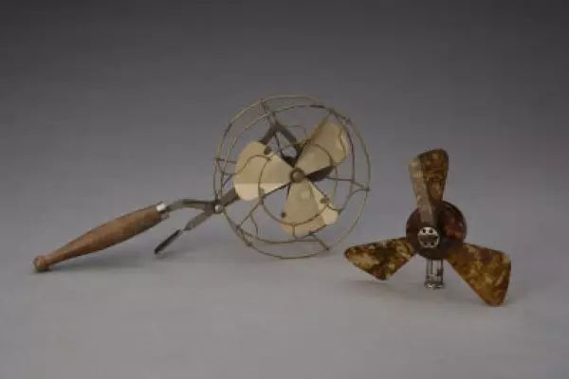
文獻探討 電風扇的歷史1
第一代-發條驅動機械式風扇
在風扇尚未被發明的時代，而人們到了夏季只能拿著扇子解熱消暑，直到西元1830年詹姆斯•拜倫，他在鐘錶的構造中獲得靈感，而發明了用發條驅動的機械風扇，這造就了歷史上第一台風扇。

Slide 6
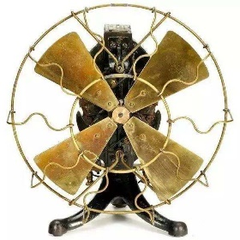
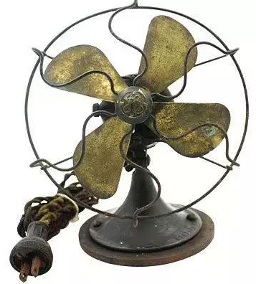
文獻探討 電風扇的歷史2
第二代-齒輪驅動機械風扇
西元1872年約瑟夫，約瑟夫因發條驅動裝置太粗糙，經過多次改良發明出用「齒輪鏈條」來取代發條，使風扇整體更精緻。
第三代-電風扇
cc/f4hHBx
西元1880年美國人舒樂，電通線圈在磁場中受力轉換的關係，使能量轉換從電能→機械能→熱能，再將葉片和馬達組裝造就成現代的「電風扇」基礎。
Notes:
第三代風扇，因內部電通線圈在磁場中受力轉換的關係，而使能量轉換從電能→機械能，再因線圈中含有電阻所以又使機械能→熱能，也就是我們現代使用的「電風扇」，在這基礎上再加上一些感測器，使使用上可以更便利，經過前兩代的發明，在西元1880年美國人舒樂，突發奇想，為什麼風扇不能直接安裝在電動機上呢?於是她將葉片和馬達組裝，這靈機一動也造就了後來電風扇的基礎 。

Slide 7
文獻探討 步進馬達和AC伺服馬達的比較
因我們研究者的設計理念是「讓電風扇能夠準確地朝向人吹」，因此對角度精密度有較高的要求，所以在兩者間我們選擇了使用步進馬達來作為我們的核心元件。
 | 步進馬達 | 一般伺服馬達
迴路 | 開迴路 | 閉迴路
特性 | 低轉速、高扭力 | 高低速、定扭矩
精度 | 0.9
反應速度 | 快 | 慢
電路系統 | 簡單 | 複雜
接線數 | 4~6條線 | 3條線

Slide 8
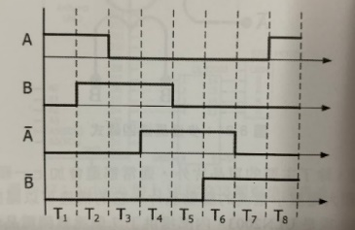
文獻探討 步進馬達順時針與逆時針轉動控制設計
由脈波信號對激磁的排列順序會影響馬達的旋轉方向，所以我們紅外線偵測到人的同時，步進馬達的必須從繞圈狀態→轉向紅外線偵測的地方靜止不動直到人員離開。
步進馬達驅動，「每走一步的步進角為前兩種激磁方式的一半」。
右圖：一二相步進馬達驅動時序（逆時針轉動）
Notes:
，這樣做的優點是能得到更精密的步進角，但時序要求也相對複雜。

Slide 9
材料&元件
Materials and Components

Slide 10
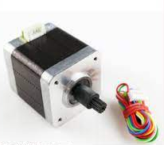
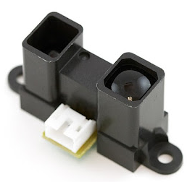
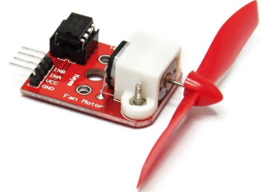
主元件規格
型號 | 17pm-k405-p3vs
六線式 微步進馬達 兩相激磁
電壓V | 5v
電流I | 1.5A
阻抗R | 2.9Ω
精度 | 0.9DEG
軸心 | 7 mm (含齒輪)
線長 | 約 45 cm
白(A)、紅(V+)、黃(A-)、綠(B)、紅(V+)、藍(B-)
型號 | 紅外線Sharp_GP2Y0A
測量距離 | 20 ~ 150cm
輸出類型 | 類比
消耗電流 | Typ. 33mA
電源電壓 | 4.5 ~ 5.5 V
尺寸 | 45(L) x 20(W) x 22(H) mm
型號 | 風扇 L9110
工作電壓（DC） | 5V
工作電流 | 0.8A
螺旋槳直徑 | 75mm
產品尺寸 | 50*26*15mm

Slide 11
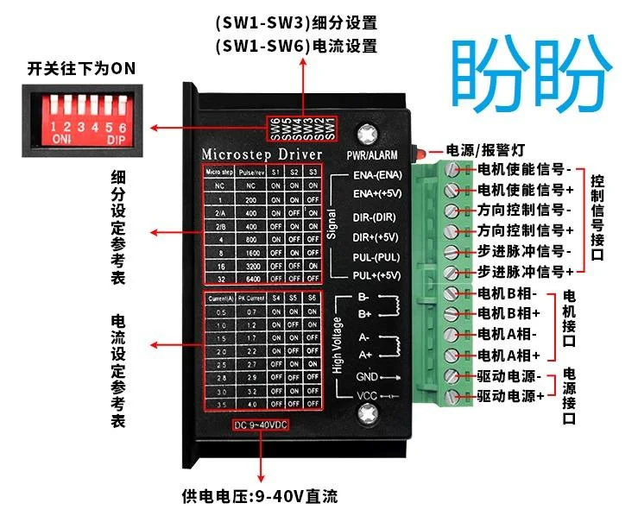
步進馬達驅動器
規格 | TB6600 42/57/86
輸入電壓 | DC9-42V
輸入電流 | 開關電源功率5A
輸出電流 | 0.5-4.0A
最大功耗 | 160W
細 分 | 1、2/A、2/B、4、8、16、32
溫 度 | 工作溫度-10～45℃； 存放溫度-40℃～70℃

Slide 12
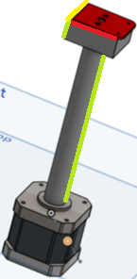
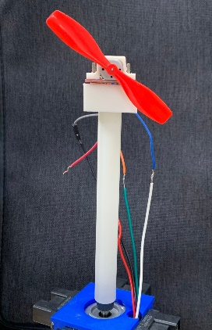

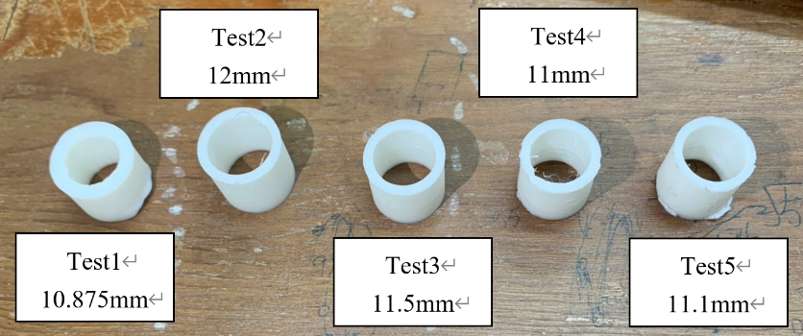

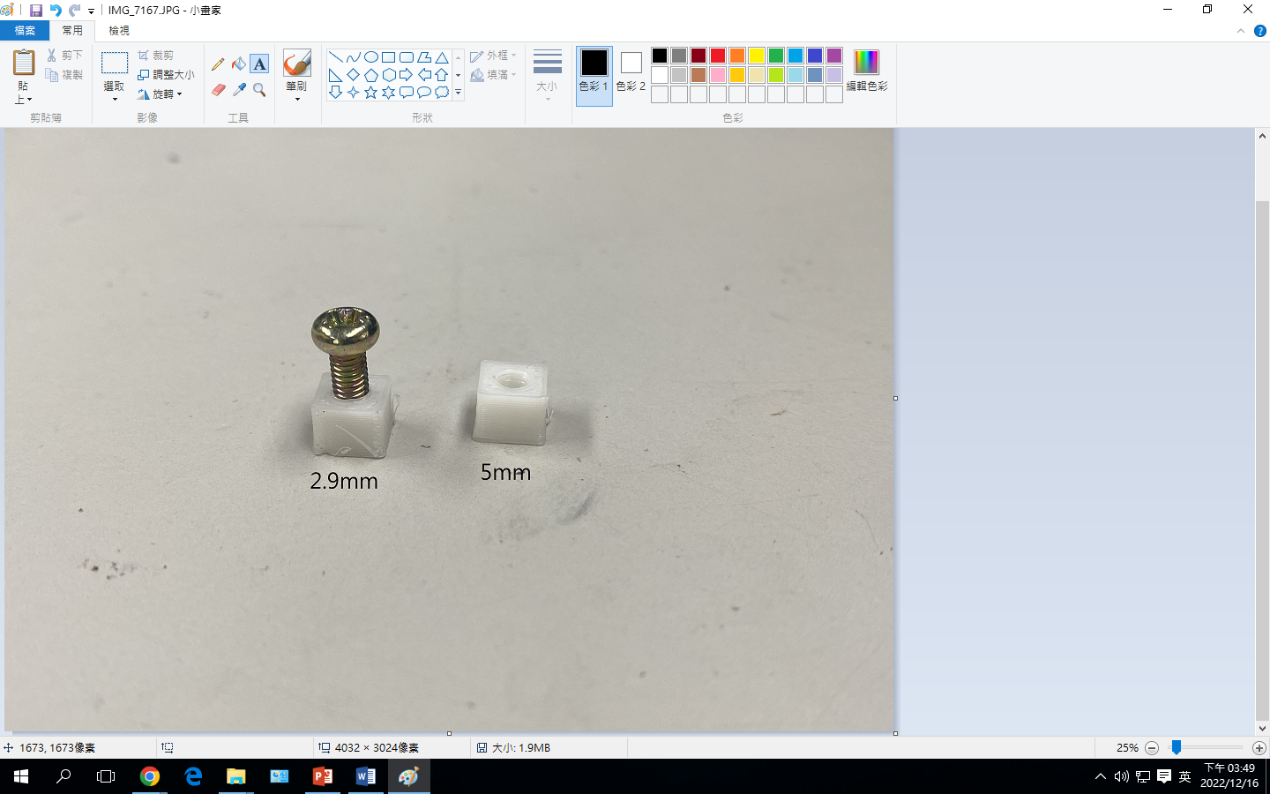
3D建模-1
電風扇基本架構 |  | 建模 | 實體
長 | 35.057
寬 | 28.5
高 | 14
柱體長 | 120
單位：mm
連接馬達的圓柱模型
內圓直徑 | 11.2
外圓直徑 | 13.5
柱體高 | 15
單位：mm
螺絲大小測試模型
長 | 5.5
寬 | 5.5
高 | 4.5
中心圓直徑 | 2.9
單位：mm

Slide 13
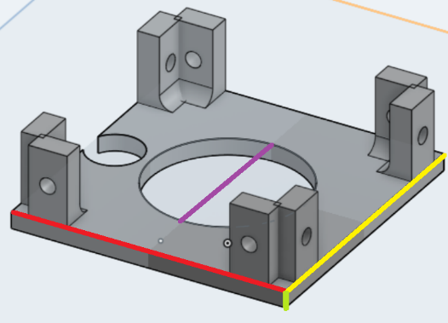
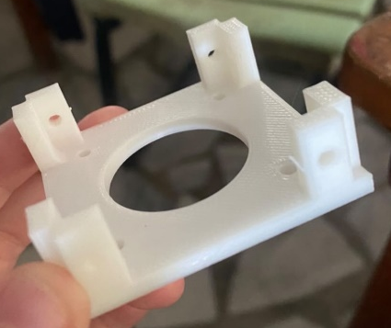
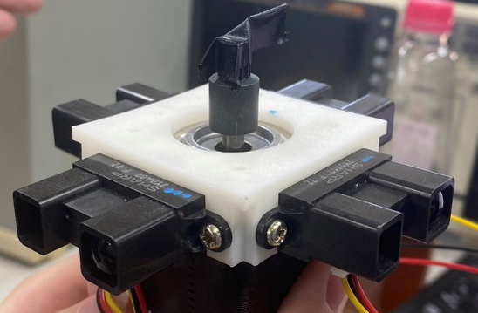
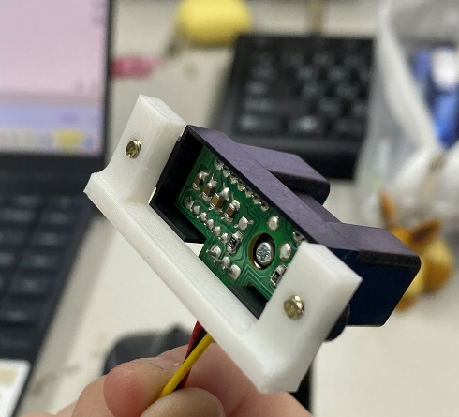
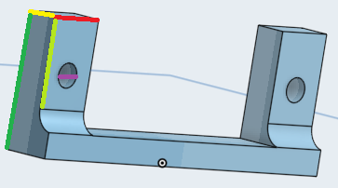
3D建模-2
步進馬達與紅外線銜接固定器 |  | 建模 | 實體
長 | 50
寬 | 50
高 | 3
直徑 | 28
單位：mm
紅外線支撐架測試圖
長 | 7.07
寬 | 4
高 1 | 13.05
高 2 | 19.05
單位：mm

Slide 14
系統架構暨流程圖
System structure and work flow

Slide 15
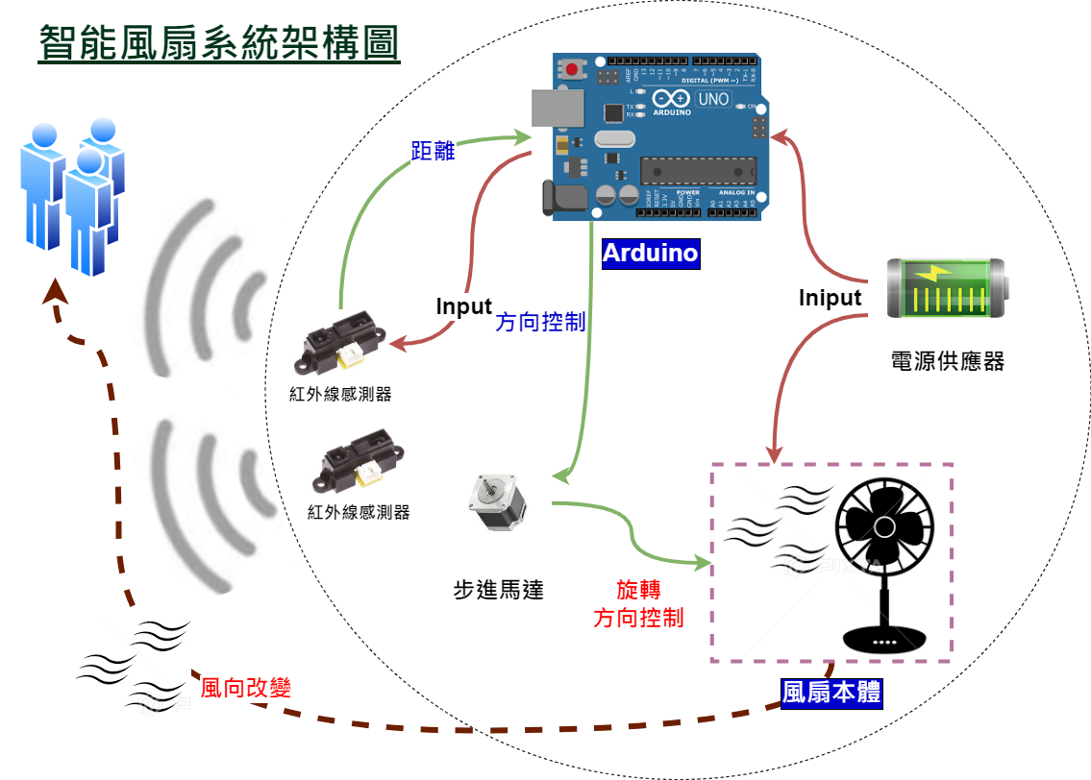
系統架構 System Structure

Slide 16
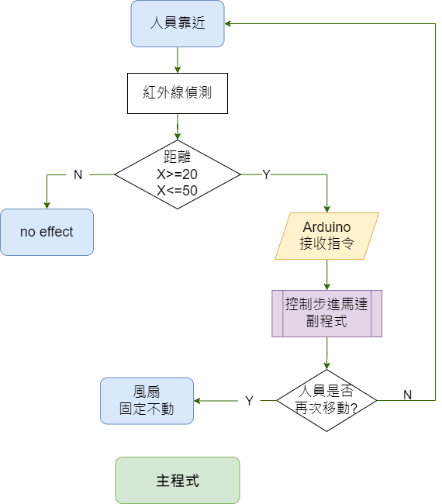
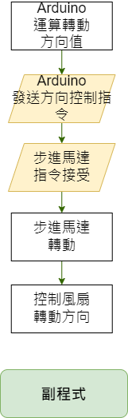
系統流程圖
System work flow

Slide 17
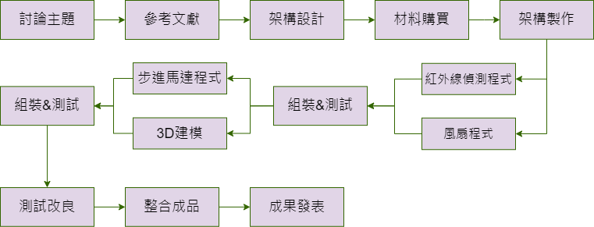
流程圖
System work flow

Slide 18
專案時程甘特圖
Project schedule Gantt chart

Slide 19
專案時程甘特圖

Slide 20
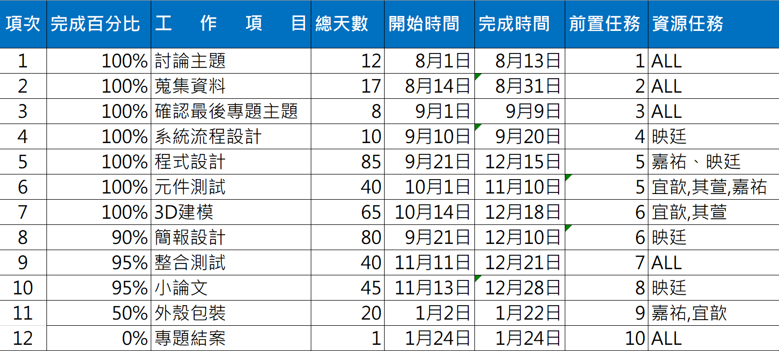
專案時程MILESTONE

Slide 21
實作過程
Implementation Process

Slide 22
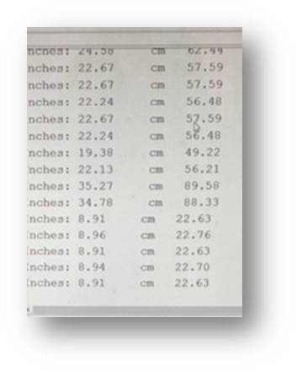
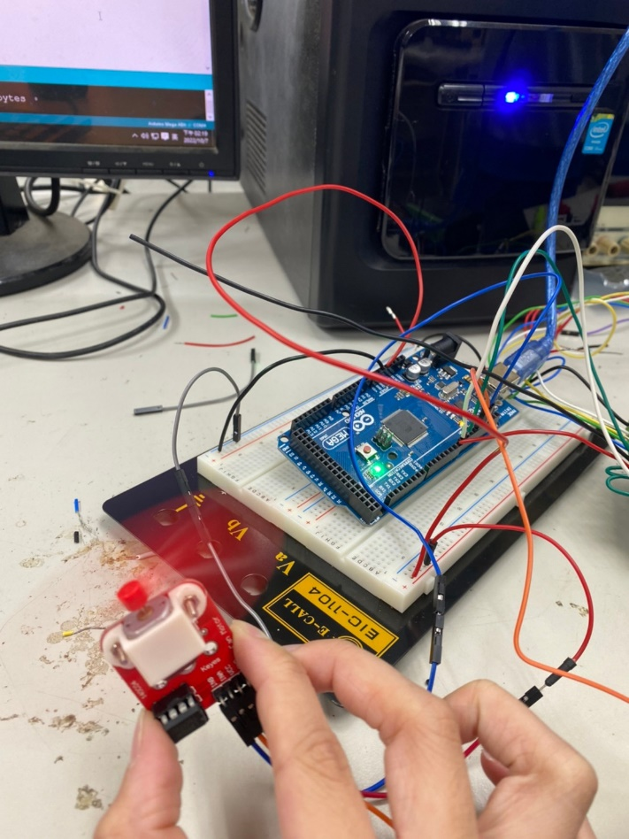
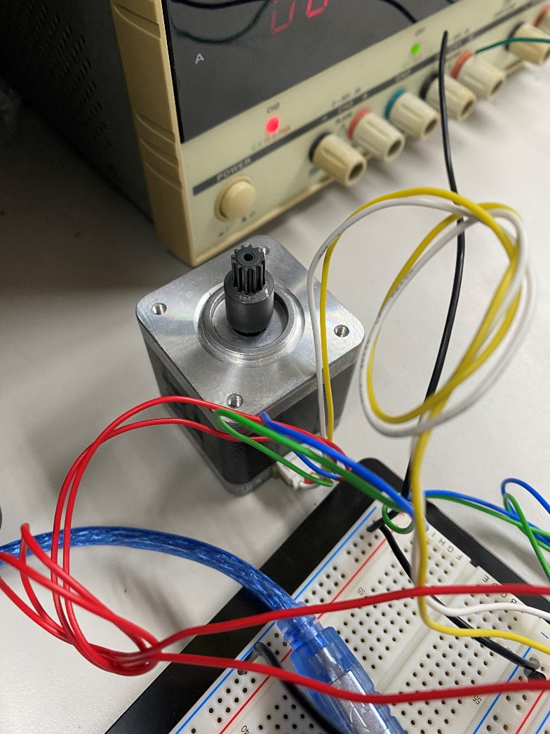
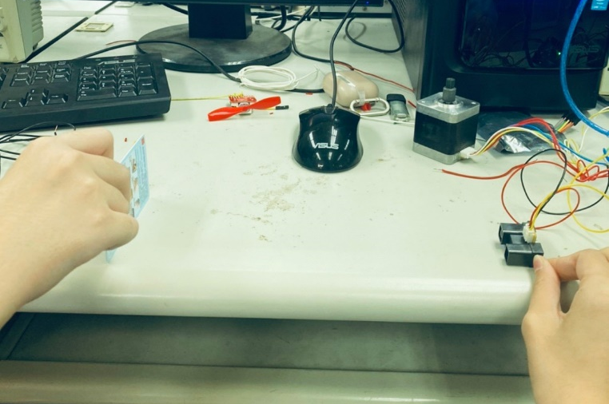
專案時程 硬體
測量數值
Distance
20CM
2022/09/23
紅外線distance測試成功IR實際使用距離為
20<=x<=70(cm)
2022/10/07
成功讓電風扇轉動
2022/10/07
步進馬達轉動成功

Slide 23

專案時程 3D建模
2022/10/21，完成
為下方元件的縮小模型，經過了多次測試才量出適合的規格大小
2022/11/04，完成
功能是將螺絲鎖於模型上加以固定。
2022/11/11，完成
加上左圖，為紅外線支撐架。
2022/10/28，完成
此模型的功能為支撐風扇使風扇能立起。
2022/11/18，完成
步進馬達與紅外線銜接固定器。

Slide 24
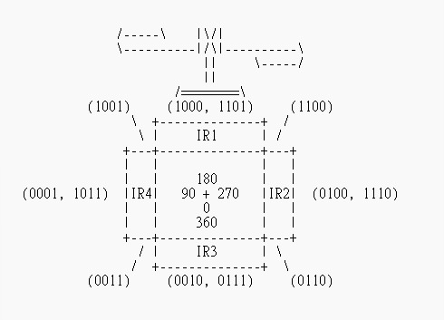
風扇感應旗標作動圖
//中心方塊視為步進馬達
//四邊長方體為IR
1.------. 為每顆IR的代碼。
2.--------j 為4顆IR感應時，偵測到人時顯示｢1｣。
1/0分別代表有無偵測到訊號
假設：1000為1號IR、0001代表4號IR。
假設：站在IR4的位置，步進馬達轉向90°並顯示（0001，1011）。
再設：站在IR3與IR4間，馬達將轉向45°的位置並顯示（0011）。
智能感應風扇完成品

Slide 25
處理記錄-1
擱置日期 | 解決日期 | 狀態 | 問題 | 解決方式
2022/9/25 | 2022/10/10 | 已解決 | 步進馬達程式無法傳入到馬達 | 原先從電腦供予的電壓不足，需外加12V電源供應器。
2022/10/21 | 2022/11/11 | 已解決 | 相關元件已做好但不知如何組合 | 1.同樣的指令放太多，導致電腦無法分辨先後順序。 2.語法錯誤。
2022/11/18 | 2022/12/03 | 已解決 | 馬達並沒有朝著人吹，而定在原位 | 因電流過大和轉速過慢導致無法正常轉動，因此將步進馬達驅動器的指撥開關數值從111000改為000111，。
2022/11/4 | 2022/12/15 | 已解決 | 3D模組的大小測量大小與現實有誤差 | 用游標卡尺測量，提高精準度。

Slide 26
處理記錄-2
擱置日期 | 解決日期 | 狀態 | 問題 | 解決方式
2022/12/7 | 2022/12/13 | 已解決 | 紅外線雜訊大多導致誤判 | 因原先的數值是20<=x<=150(cm)為IR的理想測量值，所以將IR的感測距離下修至20<=x<=50(cm)。
2022/12/10 | 2022/12/15 | 已解決 | 風扇旋轉時線路纏繞死結 | 原設計是以360度旋轉，改以左右各轉180度旋轉。
2022/12/09 | 2022/12/18 | 已解決 | 紅外線偵測到時，電風扇的轉動方向能否更精確 | 使用3個標準差準確值能達到99.7%。所以將平均值上下3個標準差之外的異常值當作雜訊值排除，得到一個穩定訊號值。

Slide 27
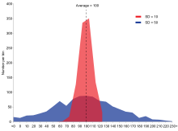
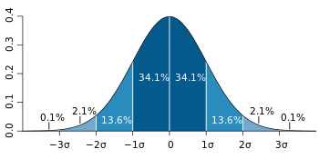
標準差
IR距離訊號數據具有近似於常態分布的連續機率分布，準確度高，因此我們在程式邏輯中加入六個標準差中的樣本標準差。
圖：標準差 圖：標準差常態分布規則圖
標準差個數 | 準確度
１ | 68%
２ | 95%
３ | 99.7%
Notes:
距離平均值有1個標準差之內的範圍則約68%數值分布，

Slide 28
參考文獻
SMC （2022年11月18日）。新聞。
https：//pse.is/4pejhz
今華電子有限公司（2022年11月25日）。R15# DC5V 微步進馬達 六線式。
https：//pse.is/4pmrcd
廣華電子商城（2022年11月25日）。Arduino光電感測模組。
https：//pse.is/4pr3un
敦華電子材料有限公司 TAIWANIOT （2022年12月2日）。L9110 風扇電子模組。
https：//pse.is/4pkq4a
風扇的用途及歷史。2010 SMC FAN（2022年10月18日）
https：//ppt.cc/f4hHBx

Slide 29


報告結束

